Slide 1
Jméno autora: Mgr. Zdeněk Chalupský Datum vytvoření: 5. 11. 2013
Číslo DUM: VY_32_INOVACE_17_ZT_TK_1
Ročník: I.
Technické kreslení
Vzdělávací oblast: Odborné vzdělávání Technická příprava
Vzdělávací obor: Základy techniky
Tematický okruh: Technické kreslení
Téma: Kótování II.
Metodický list/anotace:
Sada cvičení na procvičení kótování častých situací s ohledem na poloze kótovací čáry.
Při dostatku času je vhodnější volit formu rýsování, při nedostatku lze kombinovat s náčrtem.
U studentů seznamující se s technickou dokumentací a technickým kreslením by bylo chybou spěchat.

Slide 2
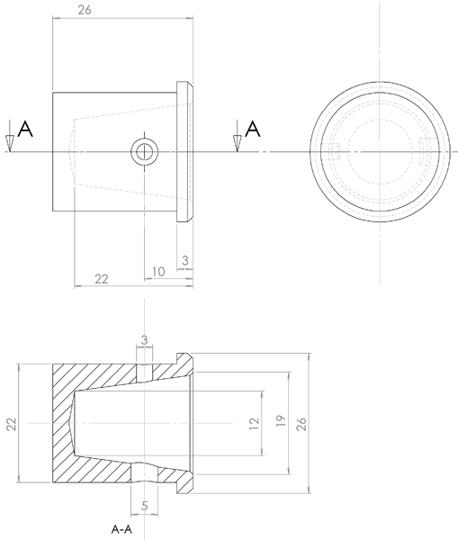
KÓTOVÁNÍ II.
► Zapisování kót
► Zapisování kót mimo kótovací čáru
► Informativní kóty a kótování přerušeného pohledu
Obr. 1

Slide 3
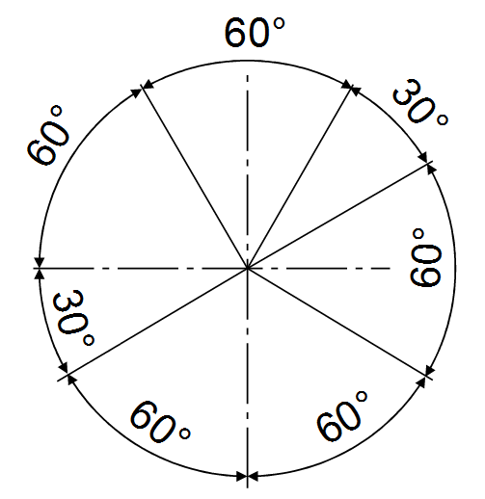
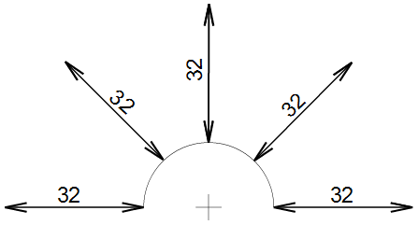
Zapisování kót
Kóty se zapisují aby byla zajištěna jejich dobrá čitelnost. Velikost písma kót se obvykle volí 3,5 až 5 mm.
Kóty se zapisují nad kótovacími nebo odkazovými čarami přednostně uprostřed jejich délek, s odstupem 1 až 2 mm. Orientují se pro čtení zdola a zprava.
Obr. 2
Obr. 3

Slide 4
Zapisování kót mimo kótovací čáru
Číselný údaj kóty nemá být protnut žádnou čarou ani rozdělen osou. Čáry, které překážejí zapsání kóty, se musí přerušit. Viz obrázek úhlů v předchozím snímku.
Kóty, které se nevejdou mezi vynášecí čáry, se umisťují pod kótovací čáru, popřípadě k odkazové čáře.
Symbol pro osovou souměrnost
V případě nebezpečí špatného přečtení údaje, je vhodné použít vynášecí čáry
Obr. 4

Slide 5
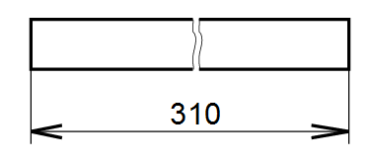
Informativní kóty a kótování přerušeného pohledu
Informativní kóty se zapisují v závorkách. Smyslem je zajistit správnost rozměru výsledného výrobku při velkém počtu rozměrů v jednom směru.
Obr. 5
V obrazech zkrácených přerušením se kótovací čáry nepřerušují.
Obr. 6

Slide 6
Citace
Obr. 1 Greudin. Soubor:Engineering drawing-dessin de definition.png – Wikipedie [online]. [cit. 5.11.2013]. Dostupný na WWW: http://cs.wikipedia.org/wiki/Soubor:Engineering_drawing-dessin_de_definition.png
Obr. 2- 6 Archiv autora
Literatura
Wikipedia: the free encyclopedia [online]. San Francisco (CA): Wikimedia Foundation, 2001-2013 [cit. 5.11.2013]. Dostupné z: http://en.wikipedia.org/wiki/Main_Page
KLETEČKA, Jaroslav a Petr FOŘT. Technické kreslení. 2. opr. vyd. Brno: Computer Press, 2007, 252 s. ISBN 978-80-251-1887-0.

